Slide 1

UỶ BAN NHÂN DÂN QUẬN LONG BIÊN
TRƯỜNG MẦM NON NGỌC THỤY
LĨNH VỰC: PHÁT TRIỂN THẨM MỸ
HOẠT ĐỘNG TẠO HÌNH
Đề tài: Vẽ tranh bảo vệ môi trường
Lứa tuổi: Mẫu giáo lớn (5-6 tuổi)

Slide 2

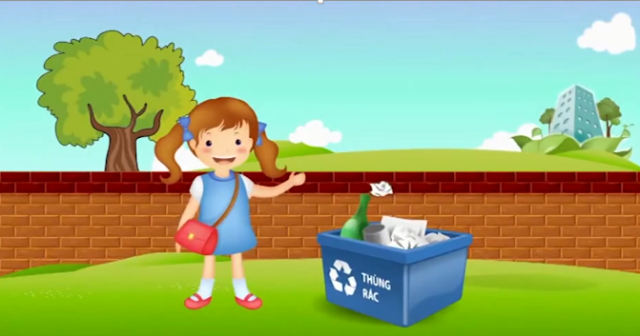

Các con vừa xem video nói về điều gì?

Slide 3
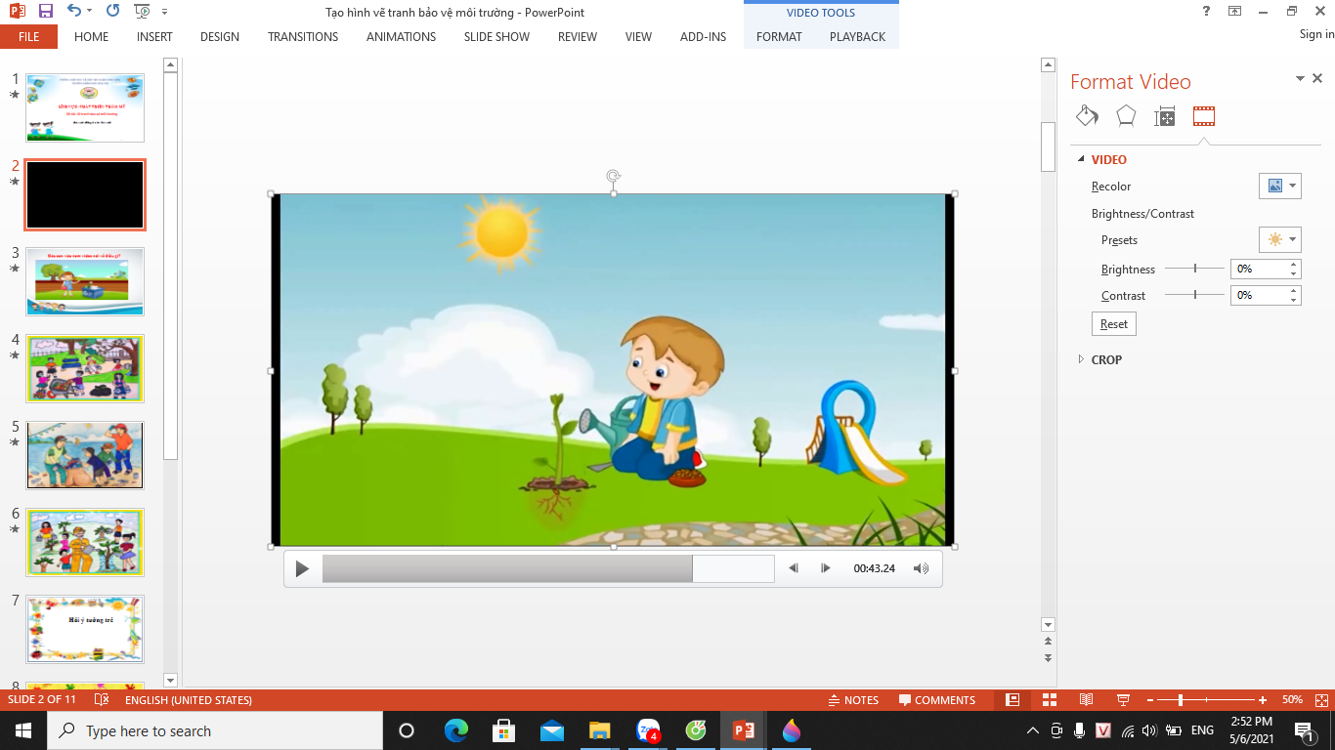
Để bảo vệ môi trường các con cần làm gì?

Slide 4
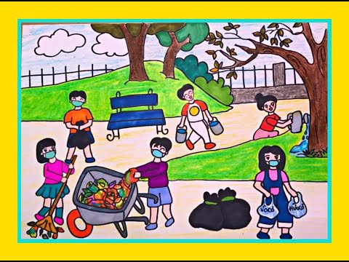

Slide 5
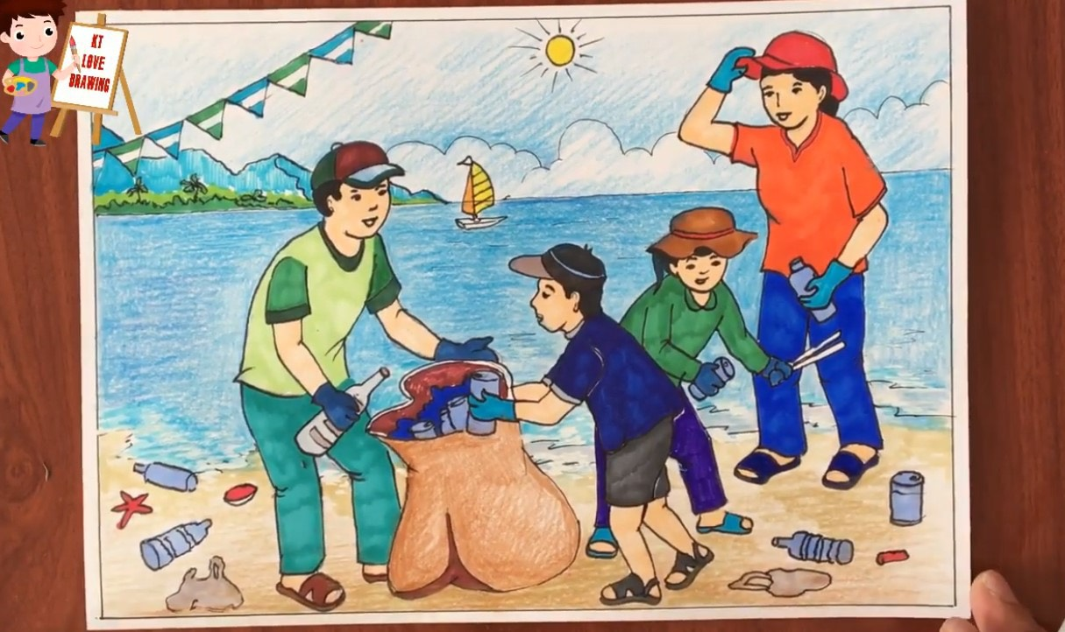

Slide 6
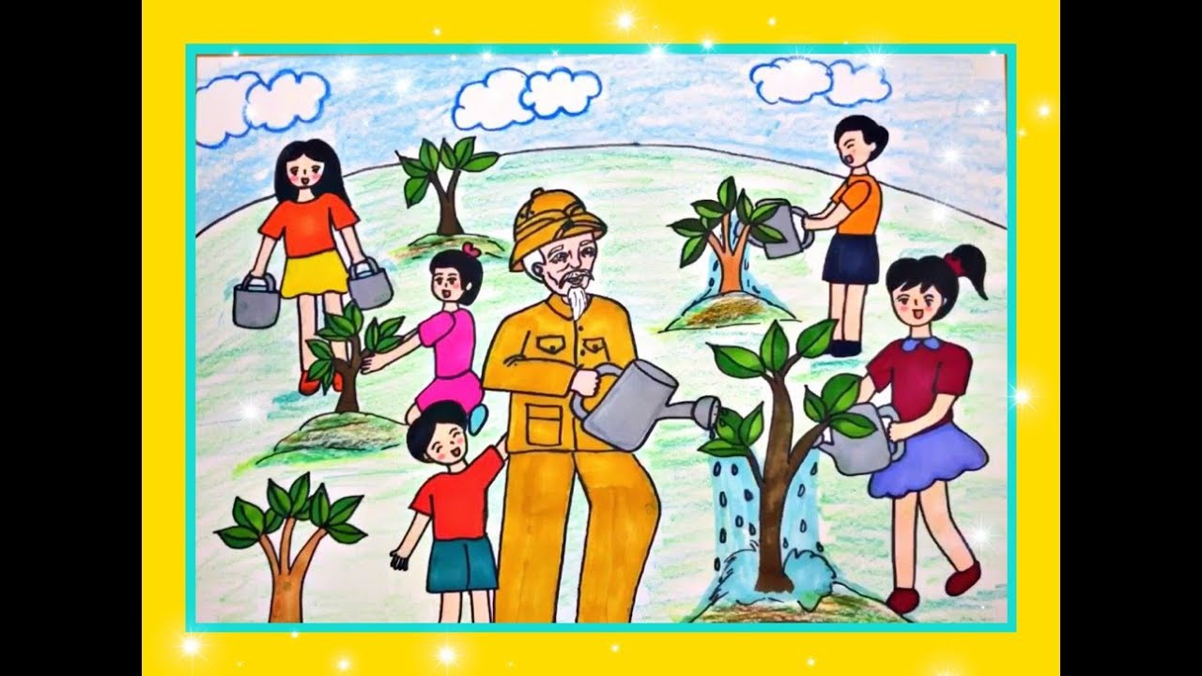

Slide 7

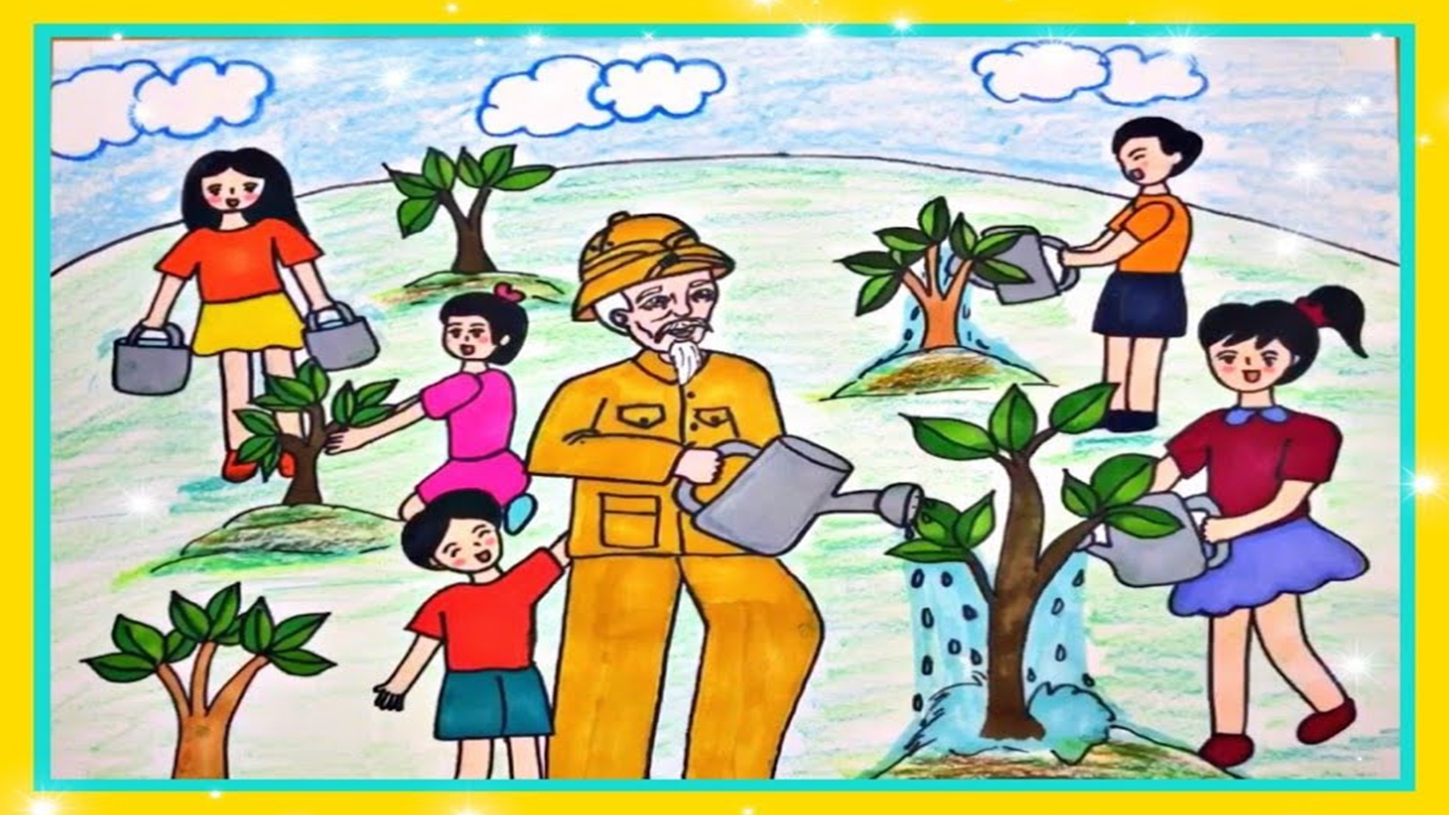
Hỏi ý tưởng trẻ

Slide 8

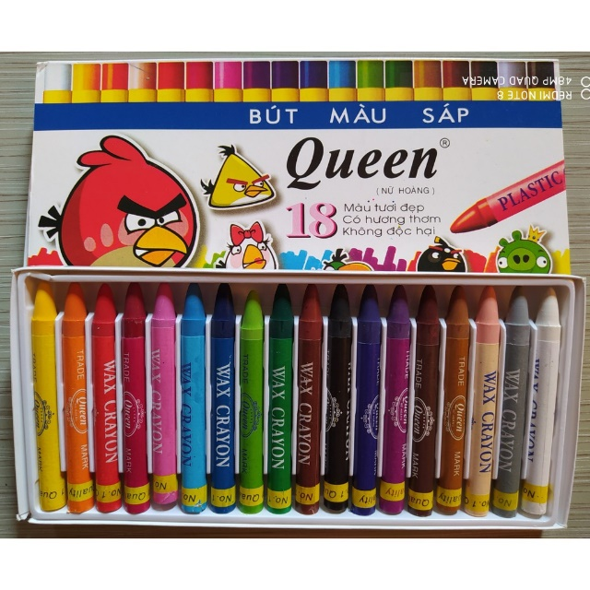

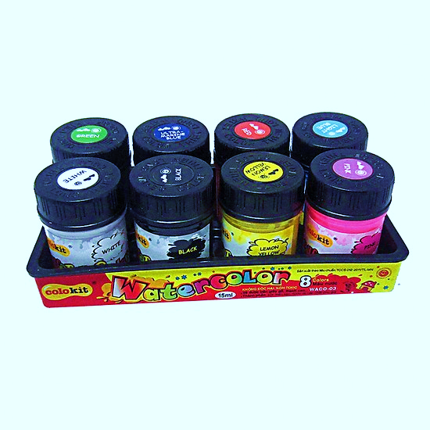
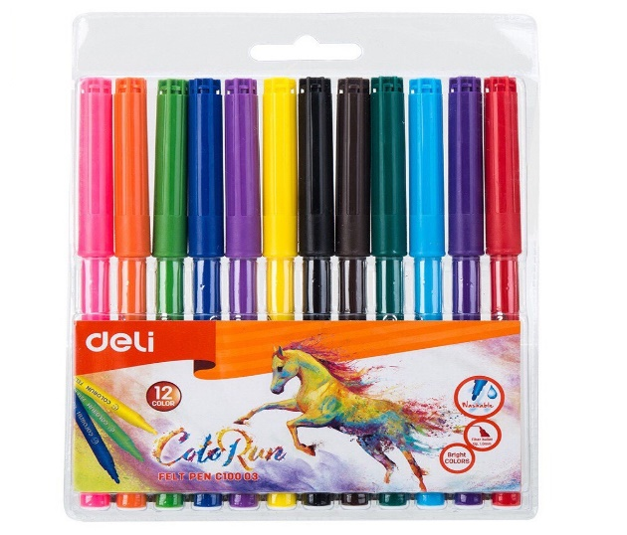
2. Chuẩn bị

Slide 9

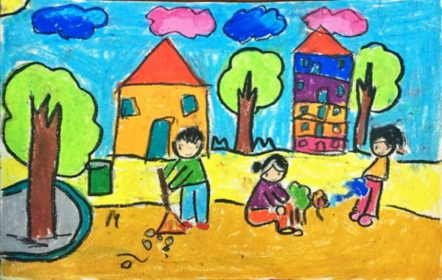
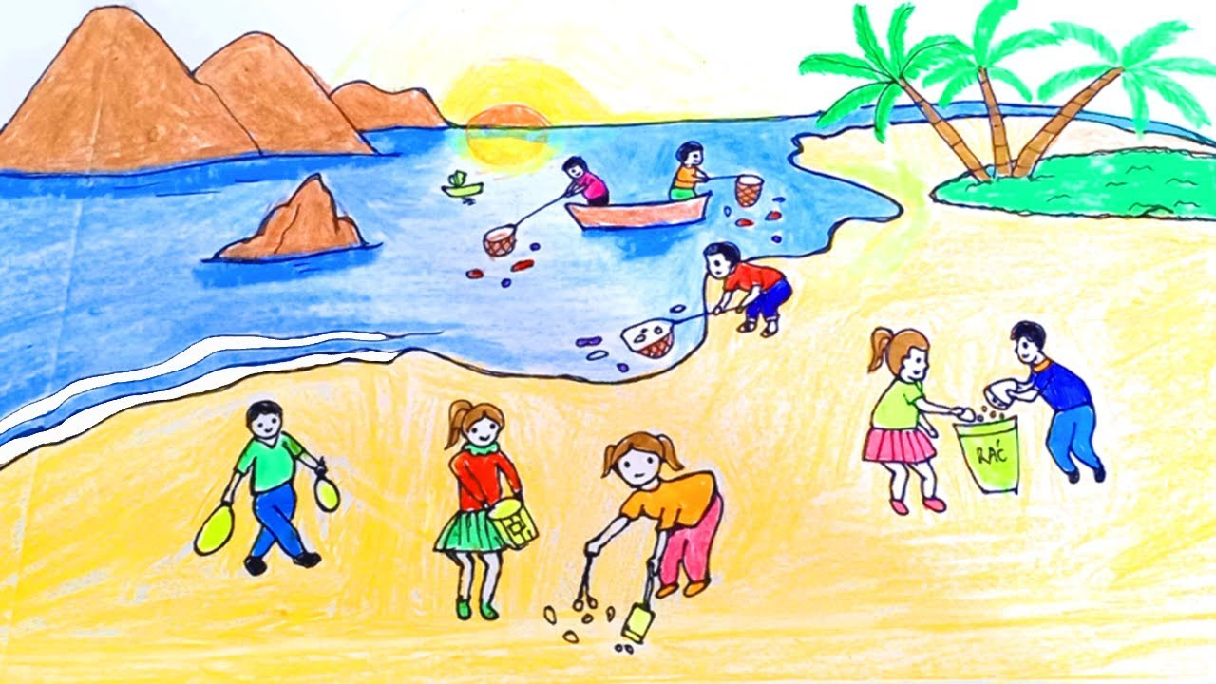
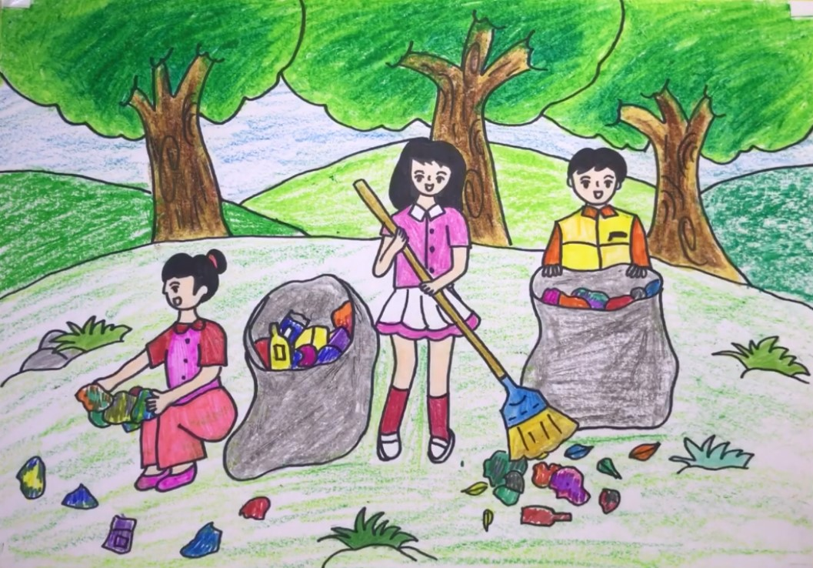
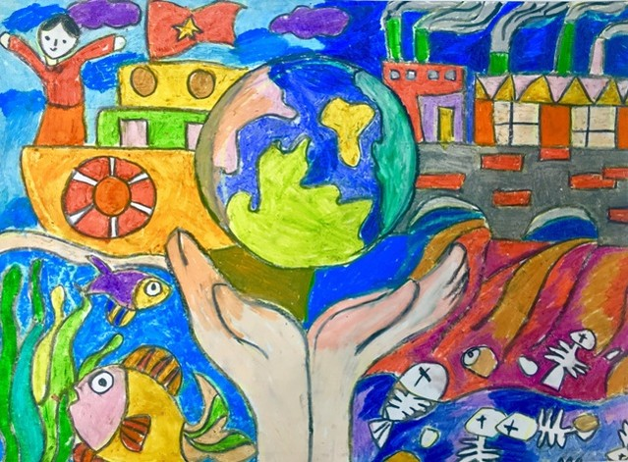

Slide 10

Trẻ thực hiện

Slide 11

Xin chào hẹn gặp lại !

